Slide 1
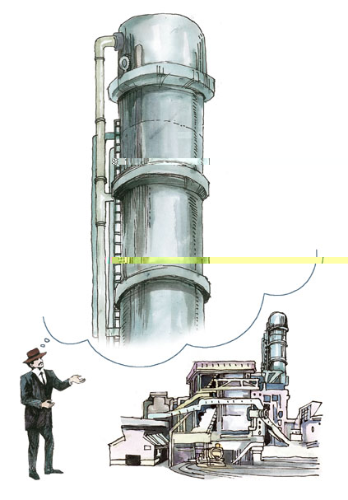
炼铁高炉尾气之谜
高炉炼铁的主要反应是:
C(焦炭)+O₂(空气)==CO₂(放出热量）····①
C(焦炭)+CO₂==2CO(吸收热量） ·········②
Fe2O3+3CO==2Fe+3CO2
炼制１吨生铁所需焦炭的实际用量远高于按照化学方程式计算所需的量，且从高炉中出来的气体中含有没有利用的CO气体，开始，炼铁工程师们认为是CO与铁矿石接触不充分之故，于是设法增加高炉的高度，然而高炉增高后，高炉尾气中的CO比例竟没有改变，这是什么原因呢？

Slide 2

一、可逆反应
可逆反应的定义：
概念：在相同的条件下，既可以向正方向进行，又可以向逆
方向进行的化学反应。
对于可逆反应：A + B C + D
一般将从左至右的反应方向称为正反应方向
将从右至左的反应方向称为逆反应方向
注意：可逆反应不等同于可逆过程。可逆过程包括物理变化和化学变化，而可逆反应属于化学变化。

Slide 3
可逆反应的特点
同时
相同
不同
(4)事实上，几乎所有的反应均有一定的可逆性。有些化学反应在同一条件下可逆程度很小(逆反应倾向很小)，如Ag＋＋Cl－=AgCl↓等，在通常意义下不把它们称为可逆反应。
Notes:
1.双向性；2.双同性；3.共存性。【问】常见的可逆反应有哪些？

Slide 4
请你思考：
结合各物质的物质的量浓度的变化，以及浓度对化学反应速率的影响，分析一下在可逆反应中正、逆两方向的化学反应速率的变化情况。
V(mol/(L.s))
V(正)
V_{正}=V_{逆}≠0
化学平衡状态
V(逆)
t (s)

Slide 5
第三节 化学平衡
化学平衡状态
1.化学平衡的定义：
在一定的条件下，可逆反应的正反应速率与逆反应速率相等，
混合物中各组分的浓度不变
此时化学反应达到了限度，处于一种动态平衡的状态。

Slide 6
2.化学平衡的特点
①逆：研究对象必须是 反应
②动：化学平衡是一种 平衡
③等：
④定：反应物和生成物的 保持不变
⑤变：条件改变，平衡状态 改变，新条件下建立新的平衡．
可逆
动态
v(正)＝v(逆)≠0
浓度或质量
可能
(1)化学反应的平衡状态可以从正反应方向建立，也可以从逆反应方向建立。
(2)化学反应达到化学平衡状态的正、逆反应速率相等，是指同一物质的消耗速率和生成速率相等，若用不同物质表示时，反应速率不一定相等。
(3)化学反应达平衡状态时，各组分的浓度、百分含量保持不变，但不一定相等。
(4)影响化学反应速率的外因会同时影响正、逆反应速率，由于影响的程度不一样，所以导致平衡移动

Slide 7
3.化学平衡的标志
(1) 等速标志 v_{正} = v_{逆} （本质特征）
① 同一种物质：该物质的生成速率等于消耗速率
② 不同的物质：速率之比等于方程式中各物质的计量数之比，但必须是不同方向的速率。
例题.下列可以证明N₂+3H₂ 2NH₃已达到平衡状态的是
A. 1个N≡N键断裂的同时，有6个H—H键断裂
B. 1个N≡N键断裂的同时，有6个H—H键形成
C. 3v（N₂）＝v（H₂）
D. v_{正}（N₂）＝3v_{逆}（H₂）
E. 2v_{正}（H₂）＝3v_{逆}（NH₃）
E

Slide 8
(2)恒浓标志：反应混合物中各组成成分
的含量保持不变
① 各组成成分的质量、物质的量、分子数、体积（气体）、物质的量浓度均保持不变。
② 各组成成分的质量分数、物质的量分数、气体的体积分数均保持不变。
③反应物的转化率、产物的产率保持不变。
④若反应前后的物质都是气体，且总体积不等，则气体的总物质的量、总压强（恒温、恒容）、平均摩尔质量、混合气体的密度（恒温、恒压）均保持不变。
判断：当混合气体的总体积、总压强、总物质的量不变时，能否说明反应达到平衡？
特例：H₂ + I₂ 2HI（等体积反应）

Slide 9

化学平衡状态的判断
变量不变已平衡；恒量不变不能作为标准
举例反应 | mA(g)＋nB(g) pC(g)＋qD(g)
混合物 体系中 各成分 的含量 | ①各物质的物质的量或物质的量浓度一定 | 平衡
 | ②各物质的质量或质量分数一定 | 平衡
 | ③各气体的体积或体积分数一定 | 平衡
 | ④总体积、总压强或总物质的量一定 | 不一定 平衡
正、逆反 应速率 的关系 | ①在单位时间内消耗了m mol A同时消耗q mol D，即v(正)＝v(逆) | 平衡
 | ②在单位时间内消耗了n mol B同时消耗了p mol C，即v(正)＝v(逆) | 平衡
 | ③v(A)∶v(B)∶v(C)∶v(D)＝m∶n∶p∶q，v(正)不一定等于v(逆) | 不一定 平衡
 | ④在单位时间内生成了n mol B，同时消耗了q mol D | 不一定 平衡

Slide 10
压 强 | 压强不再变化，当m＋n≠p＋q时 | 平 衡
 | 压强不再变化，当m＋n＝p＋q时 | 不一定平衡
混合气体的平均相对分 子质量(M_{r}) | M_{r}一定，当m＋n≠p＋q时 | 平衡
 | M_{r}一定，当m＋n＝p＋q时 | 不一定平衡
温 度 | 任何化学反应都伴随着能量变化，在其他条件不变的情况下，体系温度一定时 | 平衡
气体的密度 | 密度一定 | 不一定平衡
颜 色 | 反应体系内有色物质的颜色不变，就是有色物质的浓度不变 | 平衡

Slide 11

【例1】 一定条件下可逆反应：2NO₂(g) 2NO(g)＋O₂(g)，在体积固定的密闭容器中，达到平衡状态的标志是( )
①单位时间内生成n mol O₂的同时生成2n mol NO₂
②单位时间内生成n mol O₂的同时生成2n mol NO
③用NO₂、NO、O₂表示的反应速率的比为2∶2∶1的状态
④混合气体的颜色不再改变的状态
⑤混合气体的密度不再改变的状态
⑥混合气体的压强不再改变的状态
⑦混合气体的平均相对分子质量不再改变的状态
A．①④⑥⑦ B．②③⑤⑦ C．①③④⑤ D．全部
答案：A

Slide 12
1. 在一定的温度下，固定容器中发生可逆反应：
A(g)+ 3B(g) 2C(g)达到平衡的标志是（ ）
A. C的生成速率与C的分解速率相等
B. 单位时间生成n molA，同时生成3n molB
C. A、B、C的物质的量浓度保持不变
D. A、B、C的分子数之比为1 ：3 ：2
E. 容器中气体的密度保持不变
F. 混合气体的平均摩尔质量保持不变
G. 容器中气体的总压强保持不变
ACFG

Slide 13
2、在一定温度下的定容密闭容器中，当下列物理量不再改变时，表明反应：A(s)＋2B(g)== C(g)＋D(g). 已达平衡的是 ( )
A．混合气体的压强
B．混合气体的密度
C．混合气体的相对分子质量
D．气体的总物质的量
BC

Slide 14
(1)“逆向相等”
反应速率必须一个是正反应的速率，一个是逆反应的速率，且经过换算后同一种物质的消耗速率和生成速率相等。
(2)“变量不变”
如果一个量是随反应进行而改变的，当不变时为平衡状态；一个随反应的进行保持不变的量，不能作为是否达到平衡状态的判断依据。
注意：①根据正、逆反应速率来判断可逆反应是否达到平衡时，要注意用同一种物质表示的正、逆反应速率相等，不同种物质正、逆反应速率之比等于化学计量数之比。
②根据压强是否变化来判断可逆反应是否达到平衡时，要注意两点：一是容器的容积是否可变；二是反应前后气体的体积是否变化。

Slide 15
第三节 化学平衡
化学平衡移动
【思考】什么是化学平衡移动？
在可逆反应中，旧化学平衡破坏，在新的条件下建立新平衡的过程。
一定条件
可逆反应
改变条件
一段时间
V(正)= V(逆) ≠0
V(正) ≠V(逆)
V’ (正)= V’(逆) ≠0
旧化学平衡
新化学平衡
化学平衡移动

Slide 16
外界条件对化学平衡的影响:
(1)浓度对化学平衡的影响。实验Ⅰ
实验原理 | (橙色)+H₂O 2 (黄色)+2H⁺
实验步骤 | 取两支试管各加入5 mL 0.1 mol·L⁻¹K₂Cr₂O₇溶液
 | 向上述其中一支试管中滴加3～10滴浓硫酸 | 向另一支试管中滴加10～20滴6 mol·L⁻¹NaOH溶液
实验现象 | 溶液_________ | 溶液_________
橙色加深
黄色加深
实验结论 | 增大H⁺的浓度,橙色加深,平衡向______方向移动 | 增大OH⁻的浓度,黄色加深,即减小H⁺的浓度,平衡向_______方向移动
逆反应
正反应

Slide 17
实验Ⅱ
实验原理 | Fe³⁺+3SCN⁻ Fe(SCN)₃(红色)
步骤1 | 向盛有5 mL 0.005 mol·L⁻¹FeCl₃溶液的试管中加入5 mL 0.01 mol·L⁻¹KSCN溶液,将溶液分别置于两支试管中
现象 | 溶液显红色
步骤2 | 向其中一支试管中滴加饱和FeCl₃溶液4滴,振荡 | 向另一支试管中滴加 1 mol·L⁻¹KSCN溶液4滴
现象 | 溶液_________ | 溶液_________
步骤3 | 滴加0.01 mol·L⁻¹NaOH溶液3～5滴
现象 | ____________________________
红色加深
红色加深
产生红褐色沉淀,溶液红色变浅

Slide 18
实验结论 | 对Fe³⁺+3SCN⁻ Fe(SCN)₃的化学平衡,分别增大c(Fe³⁺)和c(SCN⁻)后,化学平衡均向_______方向移动;滴加NaOH溶液,由于3OH⁻+Fe³⁺====Fe(OH)₃↓,减小了Fe³⁺的浓度,即化学平衡向_______方向移动
正反应
逆反应
在其他条件不变的情况下,增大反应物的浓度或减小生成物的浓度,都可以使平衡向_______方向移动;增大生成物的浓度或减小反应物的浓度,都可以使平衡向_______方向移动。
正反应
逆反应

Slide 19
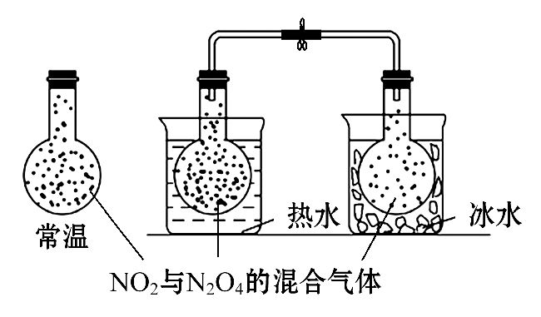
(2)温度对化学平衡的影响
实验原理 | ΔH=-56.9 kJ·mol⁻¹
实验装置
实验现象 | 热水中红棕色_____;冰水中红棕色_____
实验结论 | 体系受热颜色加深,说明c(NO₂)_____,即平衡向_________方向移动;体系被冷却时颜色变浅,说明c(NO₂)_____,即平衡向_________方向移动
加深
变浅
增大
吸热反应
减小
放热反应

Slide 20
mA(g)+nB(g) pC(g)+qD(g)
1、浓度（ν-t图）
1）反应物浓度增加 / 产物浓度减小，平衡正向移动
V
V’(正)
V’(正) =
V’(逆)
V(正)
V(正)
= V(逆)
V’(逆)
V’(正)
V(逆)
V’(正) =
V’(逆)
V’(逆)
t

Slide 21
mA(g)+nB(g) pC(g)+qD(g)
1、浓度（ν-t图）
1）反应物浓度减小 / 产物浓度增加，平衡逆向移动
V
V’(逆)
V’(正) =
V’(逆)
V(正)
V(正)
= V(逆)
V’(正)
V’(逆)
V(逆)
V’(正) =
V’(逆)
V’(正)
t

Slide 22
mA(g)+nB(g) pC(g)+qD(g) △H＜0
2、温度（ν-t图）
1）升高温度，平衡朝吸热方向移动；
此时为逆向移动，即V’(逆) ＞V’(正)
V’(逆)
V
V’(正) =
V’(逆)
V(正)
V’(正)
V(正)
= V(逆)
V(逆)
t

Slide 23
mA(g)+nB(g) pC(g)+qD(g) △H＜0
2、温度（ν-t图）
2）降低温度，平衡朝放热方向移动；
此时为正向移动，即V’(正) ＞V’(逆)
V
V(正)
V(正)
= V(逆)
V’(正)
V’(正) =
V’(逆)
V(逆)
V’(逆)
t

Slide 24
mA(g)+nB(g) pC(g)+qD(g)
3、压强（ν-t图）
若m + n＞p + q
1）增加压强，所有物质浓度都增加，正、逆反应速率均加大。此时平衡正向移动，即V’(正) ＞V’(逆)
V’(正)
V
V’(正) =
V’(逆)
V(正)
V’(逆)
V(正)
= V(逆)
V(逆)
t

Slide 25
mA(g)+nB(g) pC(g)+qD(g)
3、压强（ν-t图）
若m + n＞p + q
2）减小压强，所有物质浓度都减小，正、逆反应速率均减小。此时平衡逆向移动，即V’(逆) ＞V’(正)
V
V(正)
V(正)
= V(逆)
V(逆)
V’(逆)
V’(正) =
V’(逆)
t
V’(正)

Slide 26
mA(g)+nB(g) pC(g)+qD(g)
3、压强（ν-t图）
若m + n = p + q
3）增大压强，所有物质浓度都增大，正、逆反应速率同等程度地增大。
4）减小压强，所有物质浓度都减小，正、逆反应速率同等程度地减小。
V
V(正)
V’(正) =
V’(逆)
V(正)
= V(逆)
V(逆)
V’(正) =
V’(逆)
t

Slide 27
mA(g)+nB(g) pC(g)+qD(g)
4、催化剂（ν-t图）
同等程度地影响正、逆反应速率，即V’(正) = V’(逆) ，平衡不移动
V
V(正)
V’(正) =
V’(逆)
V(正)
= V(逆)
V(逆)
t

Slide 28
1、增大反应物的浓度，
平衡朝 反应方向移动；
2、升高温度，平衡朝 方向移动；
3、增大压强（压缩气体体积），
平衡朝 的方向移动；
4、加催化剂，平衡 。

Slide 29
一、化学平衡移动原理
勒夏特列原理
改变化学平衡的一个条件，平衡就会向减弱这种改变的方向移动
减弱改变

Slide 30
1、增大某反应物的浓度，平衡为了阻碍该反应物浓度的增大，朝 正 反应方向移动；但最终该反应物的浓度还是增大了。
2、升高温度，平衡为了阻碍温度的升高，朝 吸热 反应方向移动；但最终体系的温度还是升高了。
3、增大压强（压缩气体体积），单位体积内气体分子数增加，平衡为了阻碍压强的增加，平衡就朝气体体积减小的方向移动；增大压强造成所有物质的浓度增大，不管平衡怎么移动，最终所有物质的浓度还是增大了。
4、加催化剂，同等程度地改变正、逆反应速率，平衡不移动。
减弱改变

Slide 31
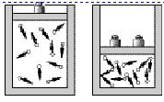
1）一般情况下，增大压强（压缩体积），平衡朝气体体积减小的方向移动。
2）若容器恒温恒压充入不反应气体，此时体积增大，单位体积内气体分子数减小，平衡朝气体体积数增大的方向移动。其结果是相当于减小压强。
3）若容器恒温恒容充入不反应气体，体积不变，浓度不变，平衡不移动。

Slide 32

(2009·四川高考)在一体积可变的密闭容器中，加入一定量的X、Y，发生反应mX(g) nY(g) ΔH＝Q kJ/mol.反应达到平衡时，Y的物质的量浓度与温度、气体体积的关系如下表所示：
c (Y)/
mol/L
 | 1 | 2 | 4
100 | 1.00 | 0.75 | 0.53
200 | 1.20 | 0.90 | 0.63
300 | 1.30 | 1.00 | 0.70
气体体积/L
温度/℃
下列说法正确的是 ( )
A．m>n B．Q<0
C．温度不变，压强增大，Y的质量分数减少
D．体积不变，温度升高，平衡向逆反应方向移动
C

Slide 33

1．对于反应2SO₂(g)＋O₂(g) 2SO₃(g)，能增大正反应速
率的措施是 ( )
A．通入大量O₂ B．增大容器容积
C．移去部分SO₃ D．降低体系温度
解析：影响化学反应速率的因素主要有催化剂、温度、浓度和压强，在反应2SO₂(g)＋O₂(g) 2SO₃(g)中，增大反应物的浓度，正反应速率加快；增大容器容积、移去部分SO₃、降低体系温度都可以导致正反应速率减小．
答案：A

Slide 34

1．对于平衡CO₂(g) CO₂(aq) ΔH＝－19.75 kJ/mol，
为增大二氧化碳气体在水中的溶解度，应采用的方
法是 ( )
A．升温增压 B．降温减压
C．升温减压 D．降温增压
解析：由反应：CO₂(g) CO₂(aq) ΔH＝－19.75 kJ/mol可知，CO₂溶解是气体体积减小且放热的过程，根据化学平衡移动原理，为增大CO₂气体在水中的溶解度，应采取的措施是降温、增压．
答案：D

Slide 35
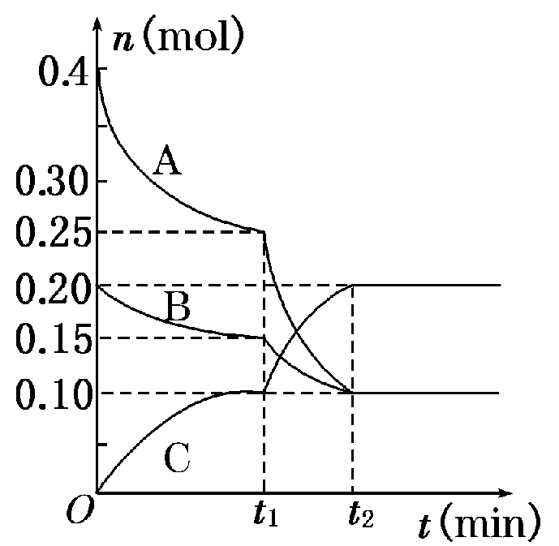
2．现将0.4 mol A气体和0.2 mol B气体充入10 L的密闭容器
中，在一定条件下使其发生反应生成气体C，其物质的
量的变化如图：据图中曲线变化情况分析，t1时刻改变
的反应条件可能是（ ）
A．加入了催化剂
B．降低了反应温度
C．向容器中充入了C
D．缩小了容器体积
答案：D

Slide 36

【例1】 对于可逆反应：X(s)＋2Y(g) 2Z(g)，下列叙述不正确的是( )
A．达到平衡时v_{正}(Y)＝v_{逆}(Z)
B．平衡后，若再充入Y，X的转化率增大
C．平衡后，若增大压强，Z的体积分数增大
D．平衡后，若保持温度和容器内压强不变，充入氦气，平衡不移动
解析：选项A，v_{正}(Y)＝v_{逆}(Z)，说明Y的反应量等于Z的反应量，反应处于平衡状态。选项B，再次充入Y时，Y的浓度增大，有利于X的转化，X的转化率增大。选项C，增加压强平衡不移动，Z的体积分数不变。选项D，恒温恒压下，充入He，平衡不移动。
答案：C

Slide 37
1、已建立化学平衡的某可逆反应，当条件改变使化学平衡向正反应方向移动时，下列叙述正确的是 ( )
①生成物的质量分数一定增加，
②任一生成物总量一定增加，
③反应物的转化率一定增大，
④反应物的浓度一定降低，
⑤正反应速率一定大于逆反应速率，
⑥一定使用催化剂
A．①②③ B．③④⑤ C．②⑤ D．④⑥
C

Slide 38

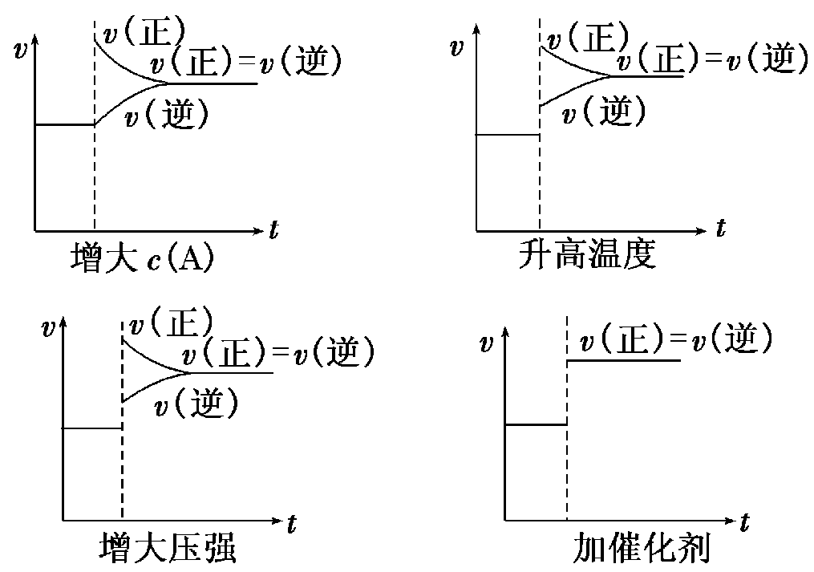
专题一、化学平衡图像问题
对于反应mA(g)＋nB(g) pC(g)＋qD(g)
①v－t图象

Slide 39
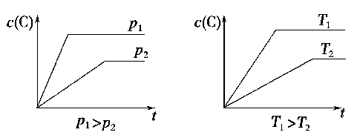
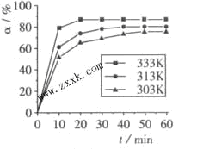
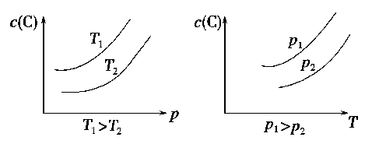
②c-t-P/T图象
对于反应mA(g)＋nB(g) pC(g)＋qD(g)
③c-p(T)图象(恒温图、恒压图)

Slide 40
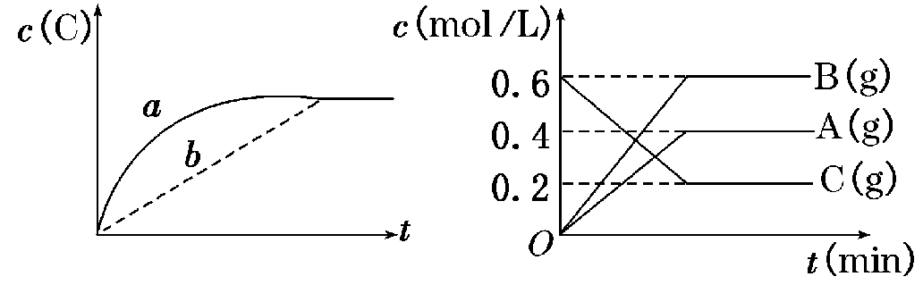
④其他图象
a是在b的基础上加入正催化剂
2C(g) 2A(g)+3B(g)

Slide 41

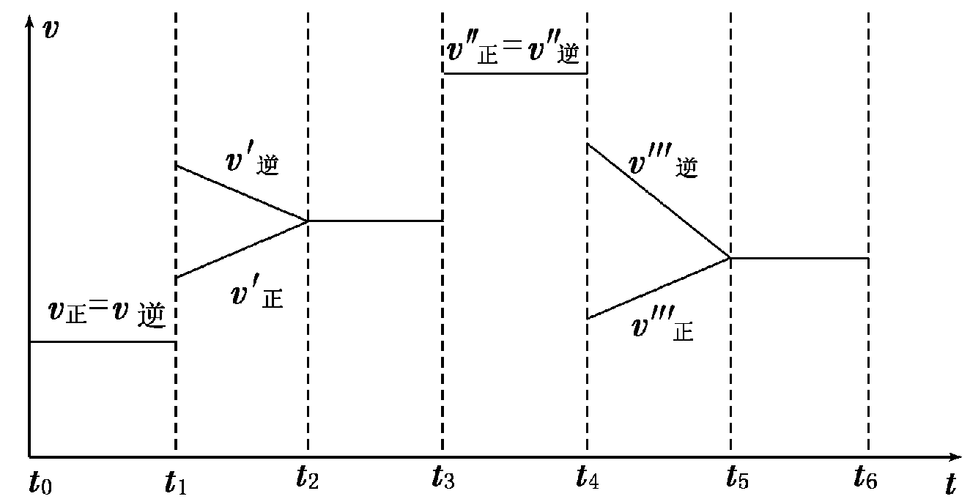
1．密闭容器中发生如下反应：A(g)＋3B(g) 2C(g)
ΔH＜0，根据下列速率—时间图象，回答下列问题：
1. t₁、t₃、t₄时外界改变的条件？
2. 何时间段C的体积分数最大？
3. 何时反应速率最快？

Slide 42
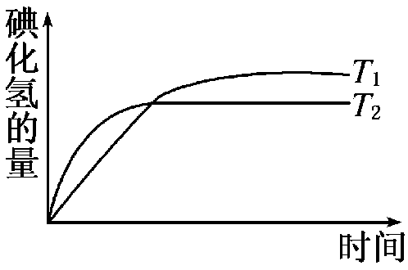

4．在密闭容器中进行如下反应：
H₂(g)＋I₂(g) 2HI(g)，在温
度T₁和T₂时，产物的量与反应
时间的关系如右图所示．符合
图示的正确判断是 ( )
A．T₁＞T₂，ΔH＞0 B．T₁＞T₂，ΔH＜0
C．T₁＜T₂，ΔH＞0 D．T₁＜T₂，ΔH＜0
答案：D

Slide 43
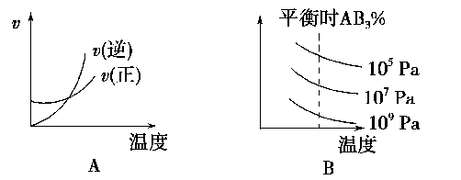

【例2】 对于反应：A₂(g)＋3B₂(g) 2AB₃(g) ΔH<0下图中正确的是( )
A

Slide 44
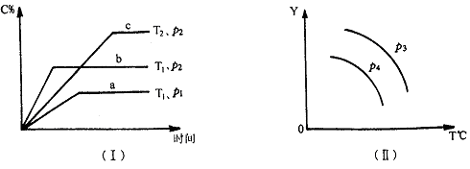
练习. 在某容积一定的密闭容器，可逆反应
A(g)＋B(g) xC(g) △H< 0，符合下列图像（I）所示关系，由此推断对图（II）的正确说法是（ ）
（A）p3＞p4，Y轴表示A的转化率
（B）p3＜p4，Y轴表示B的百分含量
（C）p3＞p4，Y轴表示混合气体的密度
（D）p3＞p4，Y轴表示混合气体的平均摩尔质量
AD

Slide 45
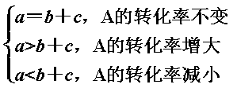
专题二、平衡移动与转化率
1．温度和压强的影响
温度或压强改变后，若能引起平衡向正反应方向移动，则反应物的转化率一定增大。
2．反应物用量的影响
(1)若反应物只有一种，如aA(g) bB(g)＋cC(g)，增加A的量，A的浓度增大，平衡正向移动，此种情况相当于加压，A的转化率与气态物质的化学计 量数有关：
加反应物平衡肯定正移，
但转化率的变化则不一定

Slide 46
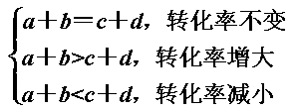
(2)若反应物不止一种，如aA(g)＋bB(g) cC(g)＋dD(g)
①若只增加A的量，平衡向正反应方向移动，则A的转化率减小，B的转化率增大。若只减少A的量，平衡向逆反应方向移动，则B的转化率减小。
②若反应物A、B的物质的量同倍数的增加，平衡向正反应方向移动，此种情况相当于加压，反应物的转化率与气态物质化学计量数有关。
加1000 mol A

Slide 47
【例3】 反应：PCl₅(g) PCl₃(g)＋Cl₂(g) ①
2HI(g) H₂(g)＋I₂(g) ②
2NO₂(g) N₂O₄(g) ③
在一定条件下，达到化学平衡时，反应物的转化率均是a%。若保持各反应的温度和容器的体积都不改变，分别再加入一定量的各自的反应物，则转化率( )
A．均不变 B．①增大，②不变，③减小
C．均增大 D．①减小，②不变，③增大
D

Slide 48
3．反应aA(g)bB(g)＋cC(g)在一容积固定不变的容器内进行，反应达到平衡后。(以下填“增大”“减小”或“不变”)
①若a＝b＋c，增大A的浓度，A的转化率________。
②若a>b＋c，增大A的浓度，A的转化率________。
(2)若将反应改为aA(g)＋bB(g) cC(g)＋dD(g)，容器体积固定不变，且起始时A与B的物质的量之比为a∶b。
①平衡时A与B的转化率之比是________。
②若增大A的浓度，则A的转化率________。
③若同时同等倍数地增大A、B的浓度，则a＋b________
(填“>”、“<”或“＝”)c＋d时，A与B的转化率同时增大。
答案：(1)①不变 ②增大 (2)①1∶1 ②减小 ③ >

Slide 49
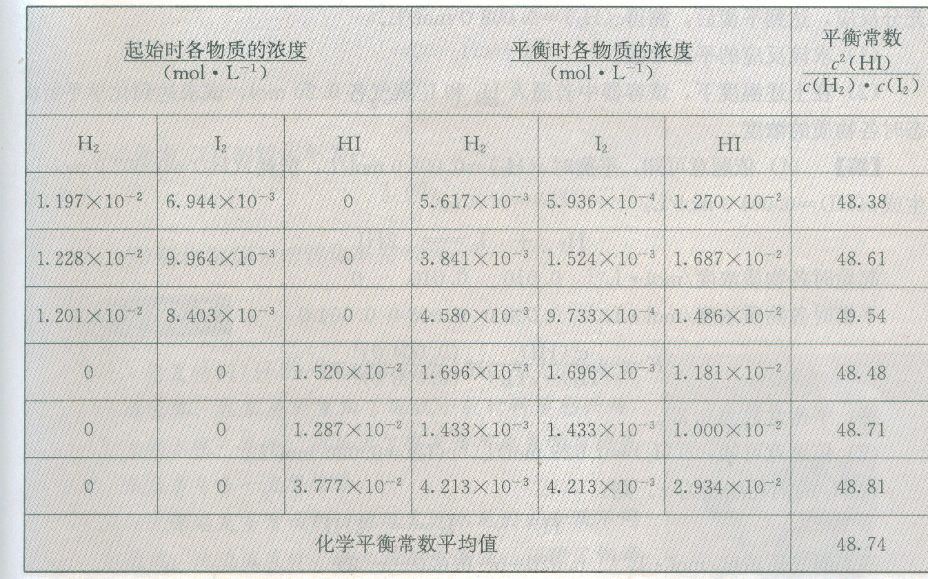
第三节 化学平衡
化学平衡常数

Slide 50
化学平衡常数
一定温度下，生成物浓度的系数次方的乘积与反应物浓度的系数次方的乘积之比为化学平衡常数
一、表达式
对于 a A(g)+b B(g) c C(g)+d D(g)
其中c为各组分平衡时的浓度，温度一定，K为定值

Slide 51
二、意义
K值的大小，表示在一定温度下，反应达到平衡时该反应进行的程度（反应的限度）。
K值越大，正反应程度增大，反应物转化率越高；反之则转化率越低。
一般来说，K值大于10⁵时，该反应基本上反应完全

Slide 52
三、使用平衡常数应注意的问题
（1）对于给定的可逆反应，K只受温度的影响，
与其他因素无关。
（2）平衡常数表示反应进行的程度，不表示反
应的快慢，即速率大，K值不一定大
（3）在进行K值的计算时，固体不作考虑，表达
式中不需表达
高温
如：
Fe₃O₄(s) + 4H₂(g)
3Fe(s) + 4H₂O(g)
一定温度下

Slide 53
（4）在进行K值的计算时，稀溶液中的H₂O的浓
度可不表达（纯液体）
如：
Cr₂O₇²⁻ + H₂O
2CrO₄²⁻ + 2H⁺
一定温度下

Slide 54
（5）平衡常数的表达式与方程式的书写有关
某温度下
N₂+3H₂ 2NH₃
2NH₃ N₂+3H₂
1/2N₂+3/2H₂ NH₃
K₁ = 1/K₂ = K₃²

Slide 55
（6）利用K值可判断某状态是否处于平衡状态
如某温度下，可逆反应a A(g) + b B(g) c C(g) + d D(g)
平衡常数为K，若某时刻时，反应物和生成物的浓度关系如下：
则：
Qc＝K ，反应处于平衡状态，V正＝V逆
Qc＜K ，反应向正方向进行，V正＞V逆
Qc＞K ，反应向逆方向进行，V正＜V逆

Slide 56
四、平衡常数的应用
（1）从定量的角度解释浓度、压强对化学平衡
移动的影响
（2）判断反应是放热反应还是吸热反应
升高温度，K值增大，则正反应为吸热反应
（3）根据平衡状态时各组分的物质的量浓度，可
计算该温度的平衡常数，从而判断反应温度
（4）用“三段式”分析法计算平衡浓度、物质的
量分数、转化率等等

Slide 57
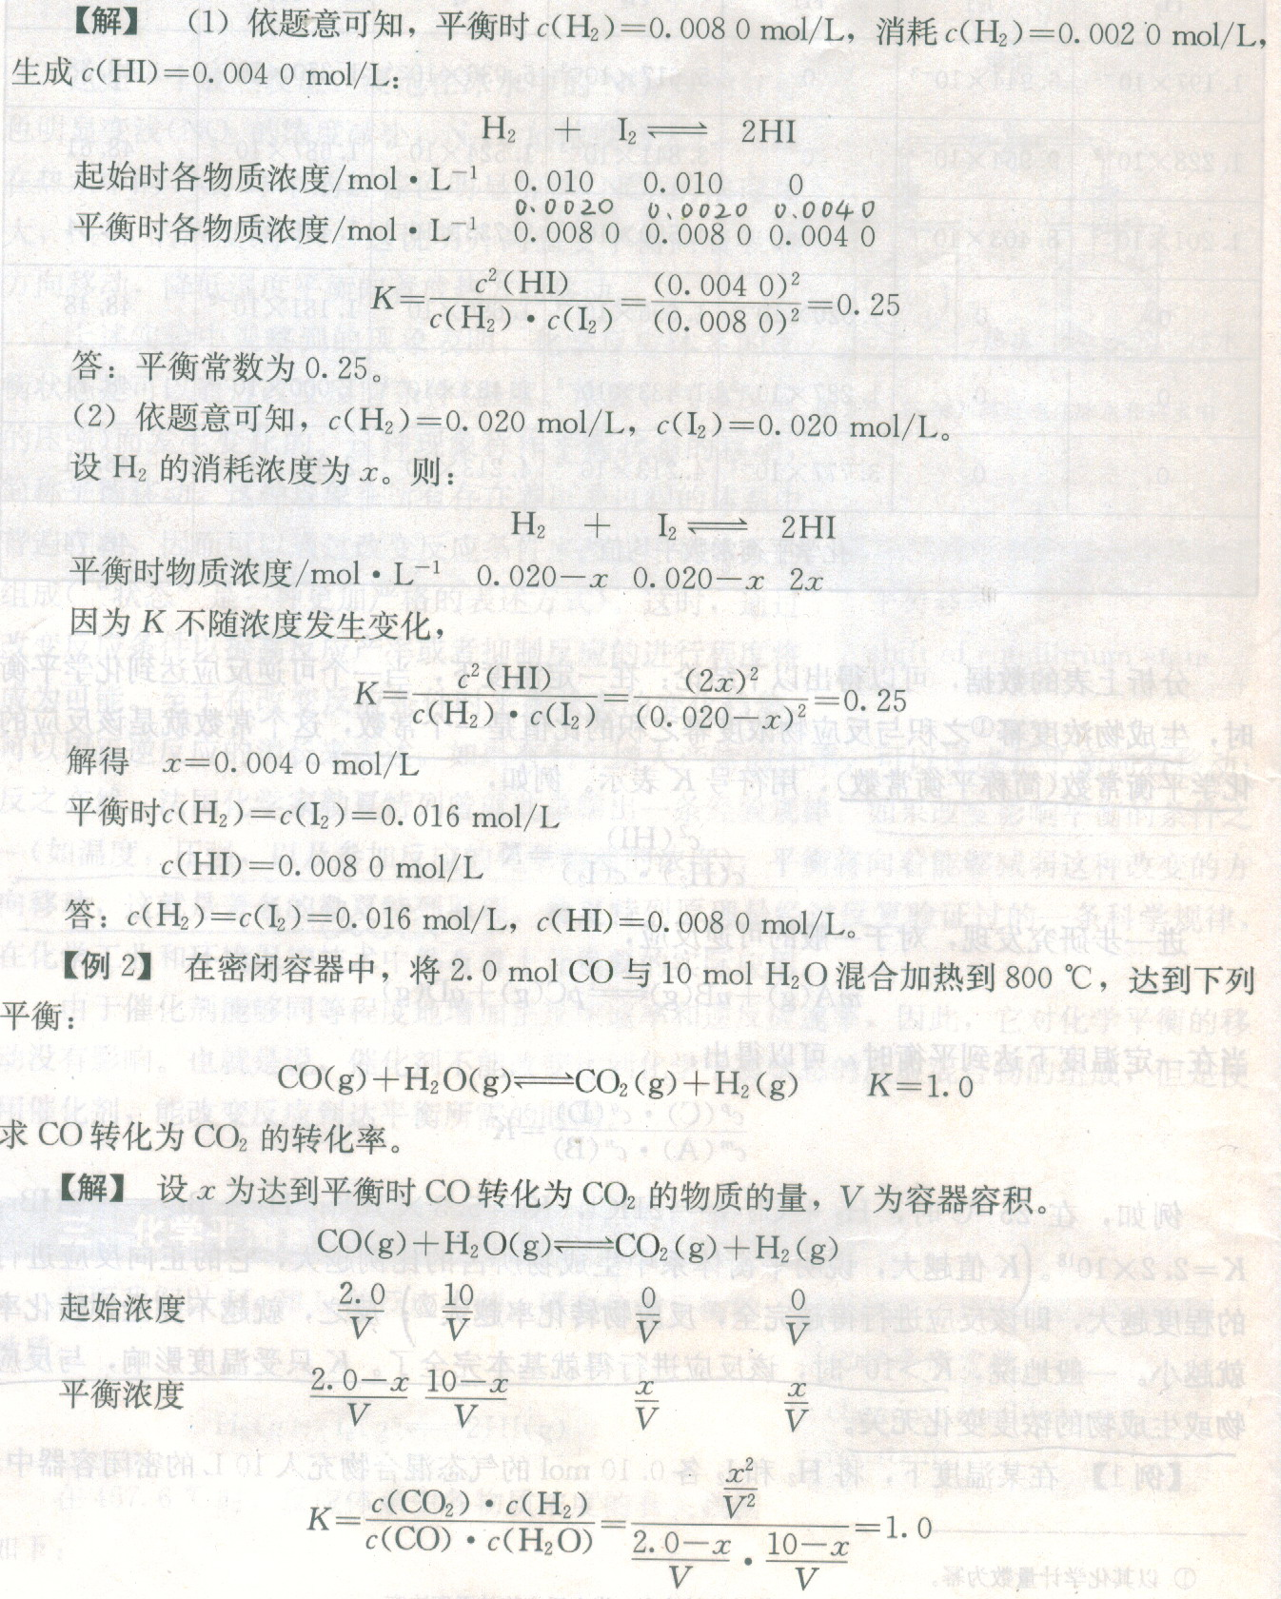
用此题解释
极限转化法
和等效平衡

Slide 59
例：高炉炼铁中发生的基本反应如下:
FeO(s)+CO(g) Fe(s)+CO₂(g) △H＞0。其平衡常数可表达为: K=c(CO₂)/c(CO)，已知1100℃，K=0.263
(1)温度升高，高炉内CO₂和CO的体积比值________，平衡常数K值________(填“增大”“减小”或“不变”)
(2)1100℃时，测得高炉中c(CO₂)=0.025mol/L，c(CO)=0.1mol/L，在这种情况下该反应是否处于平衡状态_______(填“是”或“否”)，此时化学反应速率是 V_{正}______V_{逆}，其原因是
。
增大
增大
否
大于
c(CO₂)/c(CO)＝0.25＜0.263，说明不是平衡状态，且向正反应方向进行

Slide 60
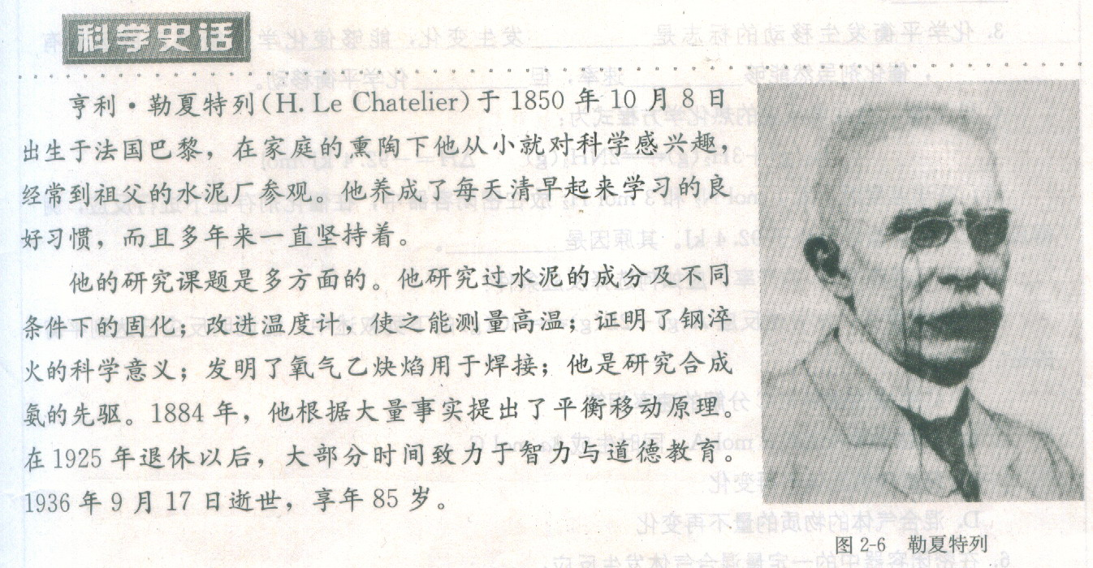

Slide 61
专题三、等效平衡 & 解题思想
（1）什么是等效平衡？
一定条件下，对同一可逆反应，只是起始时加入的物质的物质的量不同，而达到化学平衡时，任何相同组分的体积分数(或物质的量分数)均相同，这样的平衡互称为等效平衡。
等效平衡的建立与途径无关，与外界条件和物质用量有关。
（2）化学平衡的解题思想有哪些？
极限转化法、虚拟过程法
Notes:
讲好全等平衡，其他通过理解虚拟过程的方法解决，不详细讲解。

Slide 62
1、恒温恒容下的等效平衡
1）气体分子数改变的情况
×
甲
乙
丙
4 mol H₂
1 mol N₂
2 mol NH₃
1 mol H₂
8 mol H₂
2 mol N₂
判断方法:
使用极限转化法后，与原始加入量相同即为等效平衡（全等平衡）。此时，两个平衡的各物质的百分含量相同，n、c也相同。
用平衡常数来证明

Slide 63
1、恒温恒容下的等效平衡
2）气体分子数不变的情况（等体积反应）
特点：压缩时平衡不移动
1 mol H₂
2 mol I₂
甲
乙
1 mol H₂
2 mol I₂
2 mol H₂
4 mol I₂
1 mol H₂
2 mol I₂
判断方法:
使用极限转化法后，与原始加入量的比值相同即为等效平衡。此时两个平衡的各物质的百分含量相同，n、c均成比例改变。

Slide 64
2、恒温恒压下的等效平衡
甲
2 mol SO₂
4 mol O₂
1 mol SO₂
2 mol O₂
乙
1 mol SO₂
2 mol O₂
1 mol SO₂
2 mol O₂
判断方法:
使用极限转化法后，与原始加入量的比值相同即为等效平衡。此时两个平衡的各物质的百分含量相同，c相同，n成比例改变。

Slide 65
条件 |  | 恒温、恒容 |  | 恒温、恒压
反应的特点 |  | 任何可逆反应 | 反应前后气体分子数相等 | 任何可逆反应
起始投料 |  | 换算为化学方程式同一边物质；其“量”相同 | 换算为化学方程式同一边物质；其“量”符合同一比例 | 换算为化学方程式同一边物质；其“量”符合同一比例
平衡特点 | 质量分数(w%) | 相同 | 相同 | 相同
 | 浓度(c) | 相同 | 成比例 | 相同(气体)
 | 物质的量(n) | 相同 | 成比例 | 成比例
恒温恒容条件下，气体体积有变化，极端折算定量加，其他情况定比例

Slide 66
等效平衡小结
条件 | 等效条件 | 结果
恒温恒容 | 投料换算成相同物质表示时量相同 | 两次平衡时各组分百分量、n、c均相同 （全等平衡）
恒温恒容 (等体积反应) | 投料换算成相同物质表示时等比例 | 两次平衡时各组分百分量相同，n、c同比例变化
恒温恒压 | 投料换算成相同物质表示时等比例 | 两次平衡时各组分百分量、c相同，n同比例变化

Slide 67
1.在一个固定体积的密闭容器中，加入2molA和1molB，发生反应：2A(气) + B(气) 3C(气) + D(气)
达到平衡时，C的浓度为W mol/L，若维持容器体积和温度不变，按下列四种配比作为起始物质，达到平衡后，C的浓度仍为W mol/L的是（ ）
A. 4molA+2molB
B. 2molA+1molB+3molC+1molD
C. 3molC+1molD+1molB
D. 3molC+1molD
D

Slide 68
（05江苏）．一定温度下，在恒容密闭容器中发生如下反应：2A(g) + B(g) 3C(g)，若反应开始时充入2 mol A和2 mol B，达平衡后A的体积分数为a %。其他条件不变时，若按下列四种配比作为起始物质，平衡后A的体积分数大于a %的是
A．2 mol C
B．2 mol A、1 mol B和1 mol He（不参加反应）
C．1 mol B和1 mol C
D．2 mol A、3 mol B和3 mol C
A B

Slide 69
恒T、P时，密度的变化
1 mol X气体跟a mol Y气体在体积可变的密闭容器中发生如下反应：X（g） + a Y（g） b Z（g）
反应达到平衡后，测得X的转化率为50%。而且，在同温同压下还测得反应前混合气体的密度是反应后混合气体密度的3/4，则a和b的数值可能是 ( )
A．a =1，b =1 B．a =2，b =3
C．a =3，b =2 D．a =2，b =5
A C
恒T、V时，压强的变化
…在固定容积中…在同温同容下还测得反应前混合气体的压强是反应后混合气体压强的3/4，则a和b的数值可能是

Slide 70
第四节 化学反应进行的方向
1791年科学家首次发现钛铁矿（FeTiO₃），1795年人们又在金红石矿物（TiO₂）中发现了金属钛，而首次制取纯净的钛却在1910年，从Ti元素的发现到Ti单质的制备，为什么经历了这么长的时间？
最初科学家设计了如下的反应
TiO₂(s) + 2Cl₂(g) == TiCl₄(l) + O₂(g)
TiCl₄(l) + 2Mg(s) == Ti(s) + 2MgCl₂(l)
但第一步反应就难住了，因为该反应在任何温度下都不能发生。

Slide 71
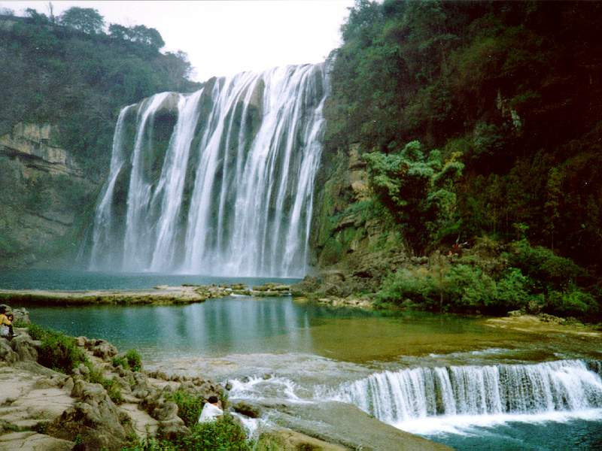
汽车尾气中的主要污染物是NO和CO，是大气污染物。人们提出通过以下反应来处理汽车尾气以减轻污染。
2NO(g)+2CO(g)=N₂(g)+2CO₂(g)，
这个方案是否可行？
举例说说生活中我们见过的一些自发过程，就是在一定条件（温度）下不需外力作用就能自动进行的过程。

Slide 72
下列反应在一定条件下能够自发进行，它们有哪些共同特征？
讨论
1. C₃H₈(g)+5O₂(g)=3CO₂(g)+4H₂O（l）△H=-2217.5 kJ/mol
2. 2Na(s)+Cl₂=2NaCl(s) △H=-2217822 kJ/mol
3. 4Fe(s)+3O₂(g)=2Fe₂O₃(s) △H=-1648.4kJ/mol
4. H₂(g)+F₂(g)=2HF(g) △H=-546.6kJ/mol
这些自发进行的化学反应的共同特点：△H＜0
即体系趋向于从高能状态转变为低能状态

Slide 73
一、焓判据
能量判据：体系趋向于从高能状态转变为低能状态（△H ＜ 0）。
对于化学反应而言，绝大多数的放热反应能自发进行，且放出的热量越多，体系能量降低越多，反应越完全。

Slide 74
思考：
①放热过程一定能自发进行吗？
2CO(s) == C (s) + CO₂(g)
6C(s) +6H₂O(l) == C₆H₁₂O₆(s)
②自发进行的一定是放热过程吗？
或吸热过程是否也可以自发进行吗？
2NH₄Cl(s)+Ba(OH)₂(s)=2NH₃(g)+BaCl₂(s)+2H₂O(l)
硝酸铵溶于水：NH₄NO₃(s)=NH₄⁺ (aq) +NO₃⁻(aq)
结论：放热反应不一定自发，但放热过程往往容易自发进行，并且吸热反应也可能自发进行。
焓变是反应能否自发进行的一个因素,但不是惟一 因素。

Slide 75
二、熵判据
.研究表明，除焓变外，决定反应能否自发进行的另一因素 ——体系的混乱度（熵S）
.熵：衡量一个体系混乱度的物理量叫做熵，用符号S表示。
对于同一物质：S（g）﹥S（l）﹥S（s）
.熵变：反应前后体系熵的变化叫做反应的熵变.用△S表示。
.熵判据：体系趋向于由有序状态转变为无序状态，即混乱度增加（ △S＞0）。且△S越大，越有利于反应自发进行。

Slide 76
思考：
①熵增过程一定能自发进行吗？
CaCO₃(s) == CaO(s) + CO₂(g)
H₂O(l) == H₂O(g)
②自发进行的一定是熵增过程吗？
或熵减过程是否也可以自发进行吗？
H₂O(g) == H₂O(l)
NH₃(g) + HCl(g) == NH₄Cl(s)
结论：熵增反应不一定自发，但熵增过程往往容易自发进行，并且熵减反应也可能自发进行。
熵变是反应能否自发进行的一个因素,但不是惟一 因素。

Slide 77
正确判断一个化学反应是否能够自发进行
必须综合考虑反应的焓变和熵变
恒温恒压时用吉布斯自由能来判断反应是否能够自发进行△G = △H -T△S 。
△G ＜0,自发进行
恒温恒压时
△H ＜0 △S＞0
△H ＞0 △S＜0
△H ＜0 △S＜0
△H ＞0 △S＞0
自发
非自发
低温自发
NH₃(g) + HCl(g) == NH₄Cl(s)
高温自发
CaCO₃(s) == CaO(s)+CO₂(g)

Slide 78
▲需要注意：
(1)过程的自发性只能用于判断过程的方向，不能确定过程是否一定会发生和过程发生的速率。
例如:涂有防锈漆和未涂防锈漆的钢制器件，其发生腐蚀过程的自发性是相同的，但只有后者可以实现；又如装在不同地方的气体等例子。
(2)在讨论过程的方向时，指的是没有外界干扰时体系的性质。如果允许外界对体系施加某种作用，就可能出现相反的结果。
如：水泵可以把水从低位升至高位；用高温可使石灰石分解；高温高压石墨转化为金刚石的例子，实现后者的先决条件是要向体系中输入能量，该过程的本质仍然是非自发性的。

Slide 79
在自然界中没有外力作用或人为干预而能自发进行的过程称为自发过程。
经验发现，绝大多数的自发过程都具有对外做功的能力。比如，水流可以推动水轮机；气体膨胀可以推动活塞；一个自发的化学反应可以形成原电池产生电流等等。
非自发过程不是不能实现，只是不能自发进行，需要外界对它做功才能进行。

Slide 80
汽车尾气中的主要污染物是NO和CO，是大气污染物。人们提出通过以下反应来处理汽车尾气以减轻污染。
298K、101KPa下，以下反应
2NO(g)+2CO(g)=N₂(g)+2CO₂(g)，
△H ＝–113.0 kJ·mol⁻¹
△S ＝–143.5 J·mol⁻¹·K⁻¹
判断此反应的自发性，说明利用此反应能否解决汽车尾气污染的问题。

Slide 81
1、25⁰C和1.01×10⁵Pa时，反应2N₂O₅（g）=4NO₂（g）+O₂（g）； △H=＋56.76kJ/mol，自发进行的原因是∶（ ）
A、是吸热反应；
B、是放热反应；
C、是熵减少的反应；
D、熵增大效应大于能量效应。
D

Slide 82
D
2、以下自发反应可用能量判据来解释的是( )
A、硝酸铵自发地溶于水
B、2N₂O₅(g)===4NO₂(g)+O₂(g)； △H=+56.7kJ/mol
C、(NH₄ )₂CO₃(s)=NH₄HCO₃(s)+NH₃(g); △H=+74.9 kJ/mol
D、2H₂(g)+O₂(g)=2H₂O(l); △H=-571.6 kJ/mol
C
3、下列说法正确的是∶（ ）
A、凡是放热反应都是自发的，由于吸热反应都是非自发的；
B、自发反应一定是熵增大，非自发反应一定是熵减少或不变；
C、自发反应在恰当条件下才能实现；
D、自发反应在任何条件下都能实现。

Slide 83
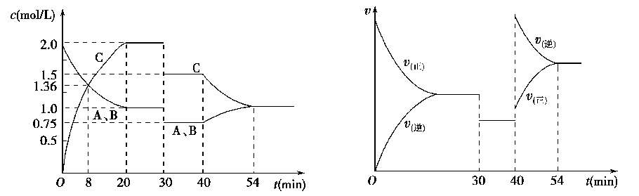
2．某密闭容器中充入等物质的量的气体A和B，一定温度下发生反应：A(g)＋xB(g) 2C(g)，达到平衡后，只改变反应的一个条件，测得容器中物质的浓度、反应速率随时间的变化如下图所示，下列说法中正确的是 ( )
D
A．30 min时降低温度，40 min时升高温度
B．8 min前A的平均反应速率为0.08 mol·(L·s)^{－1}
C．反应方程式中的x＝1，正反应为吸热反应
D．20 min～40 min间该反应的平衡常数均为4

